Slide 1
5-летнее движение по дискурсологическому маршруту

Slide 3
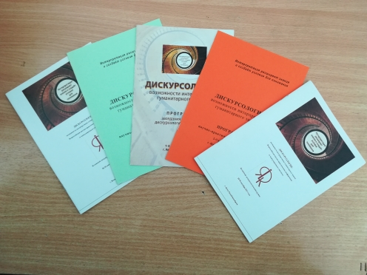

Slide 4
Ялтинский дискурсологический кружок
Манифест
Ялтинский дискурсологический кружок (ЯДК) − гуманитарный сетевой проект, предполагающий плодотворное содружество, заинтересованный и открытый научный диалог его участников.
Формат совместных действий мы обозначили словом «кружок» – круг людей по интересам, дружеское сообщество, объединённое заботой о значимых проблемах.
О замысле
О замысле

Slide 5
Ялтинский дискурсологический кружок
Об основных
принципах
Сохранение личного исследовательского пространства считаем одним из принципов научной деонтологии. Но заявленная совместность предполагает внимание к общему проблемному полю и проблемной ситуации, связанной со сложной траекторией отношений между стилем, текстом и дискурсом. Показ интерпретирующей силы дискурса невозможен без обращения к рядоположенным феноменам – стилю и тексту, отношения между которыми постоянно обновляются под влиянием когнитивной движущей силы, действующей как под влиянием языковой системы, так и испытывающей воздействие извне. Не отвергая установки на преемственность традиций, считаем необходимым реализовать корректные формы перехода к приращению знаний через расширение пространства наблюдений за современными коммуникативными процессами, апробацию новых исследовательских подходов и методов.

Slide 6
Ялтинский дискурсологический кружок
О намерениях
Признавая междисциплинарность ведущим концептом современного гуманитарного знания, участники ЯДК считают важным определить резервы и возможности для преодоления методологических «нестыковок», проявленных в терминологической несогласованности, в нарушении баланса между традиционными и новаторскими подходами к стилю, тексту, дискурсу.

Slide 7
Ялтинский дискурсологический кружок
О персоналиях
ЯДК представлен видными учёными, дисциплинарные интересы которых связаны с разными направлениями гуманитарного знания: филологией (в таких её ответвлениях, как стилистика, риторика, теория текста и практика его анализа), философией, политологией, социологией и дискурсологией. Профессиональная паспортизация большинства участников ЯДК основывается на реальной, проявленной во множестве публикаций, междисциплинарности.

Slide 8
Ялтинский дискурсологический кружок
О внедрении инноваций
Увидеть проблему комплексно – значит обеспечить качественный уровень образования. Всё более очевидной становится недостаточность знаний одной дисциплины, искусственно изолируемой от дисциплин, соположенных по предмету и объекту исследования. Если меняются стандарты академической науки, должны меняться и образовательные стандарты. Новые технологии в образовании – это новые образовательные модули, основанные на междисциплинарности.

Slide 9
Ялтинский дискурсологический кружок
Промессив (обещание и надежда)
Сохранить высокий уровень дискуссионности по проблемам развития гуманитарного знания и его влияния на образовательный процесс и общество в целом. Усилить внимание ко всей фактуре речи, обилию новых речевых практик, что в комплексе должно стать предметом как исследовательского интереса, так и необходимых обществу просветительских действий.
Будем продолжать заниматься текстом во всех его аспектах, думать и заботиться о стиле, но в конечном итоге только дискурс откроет возможность перехода на новый концептуальный уровень, имя которому – конвергентность

Slide 10
Ялтинский дискурсологический кружок
Учредители ЯДК:
Гуманитарно-педагогическая академия (филиал) Крымского федерального университета имени В.И. Вернадского в г. Ялте,
Московский государственный университет имени М.В. Ломоносова (кафедра стилистики русского языка факультета журналистики),
Российский государственный социальный университет, кафедра русского языка и литературы (Москва),
Отдел философии Института философии и права УрО РАН (Екатеринбург),
Белгородский национальный исследовательский университет (кафедра коммуникативистики, рекламы и связей с общественностью),
Орловский государственный университет искусств и культуры (кафедра иностранных языков),
Луганский государственный университет имени Тараса Шевченко (кафедра русского языкознания и коммуникативных технологий).

Slide 11
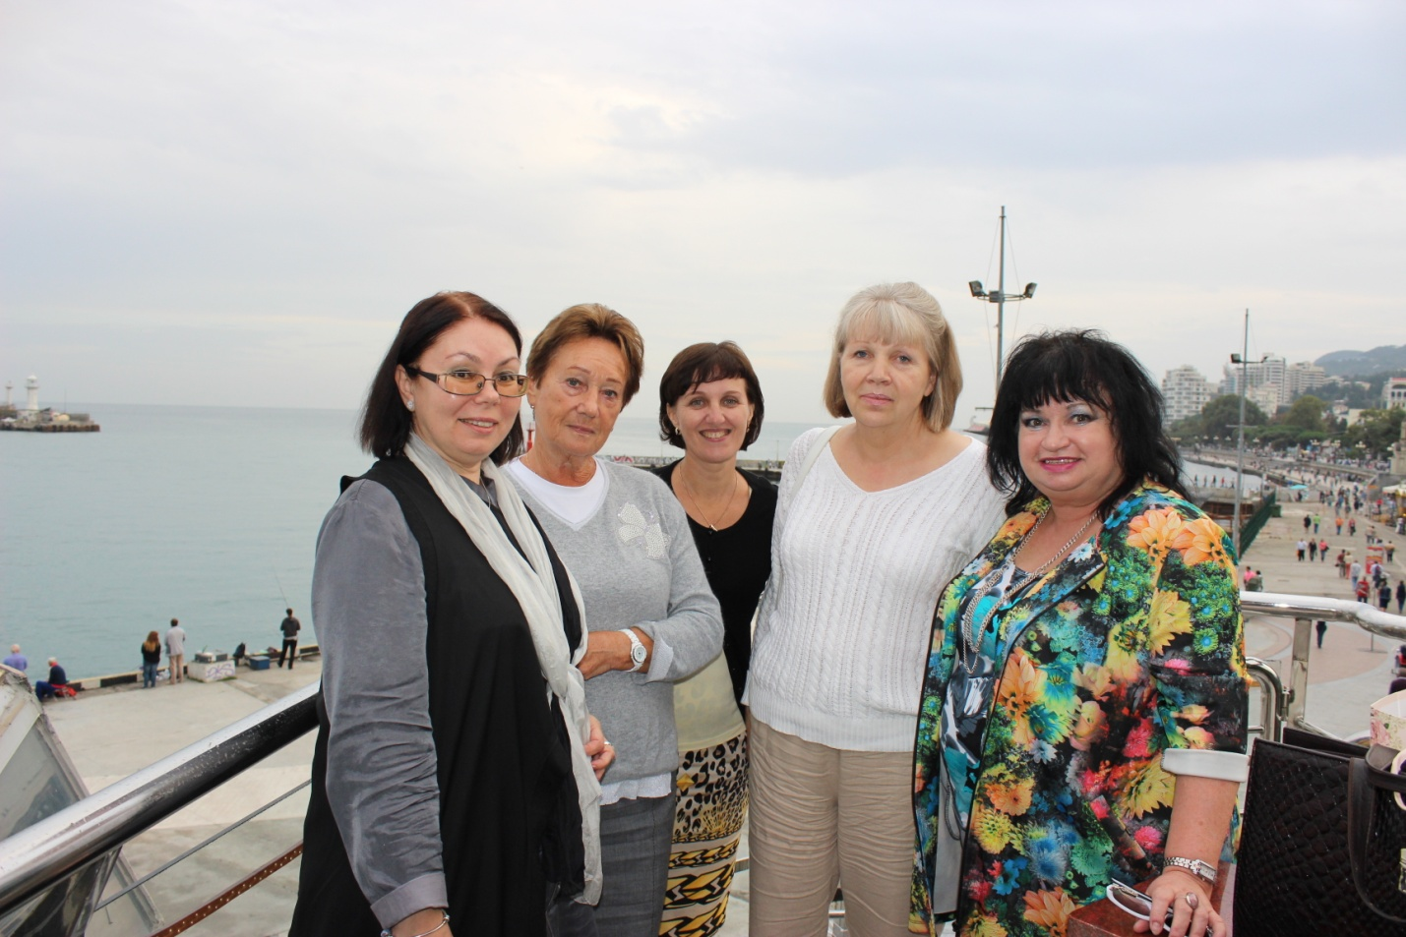
Ялтинский дискурсологический кружок
Одухотворённые замыслом (2015 год)
Н.И. Клушина, Л.Н. Синельникова, И.А. Герасименко, С.А. Стряпчая, О.Ф. Русакова

Slide 12
Ялтинский дискурсологический кружок
Гимн Ялтинского дискурсологического кружка
(на мотив песни С. Никитина «Каждый выбирает по себе»)
Каждый в жизни выбирает путь,
Мы же дружно поднимаем руки:
За гуманитарные науки
Мы готовы горы повернуть.
Междисциплинарность – наш конёк,
Текст – дискурс – стилистика нетленны.
Нами бы гордился, несомненно,
Пражский лингвистический кружок.
Все мы верим, что наступит срок,
Мы возьмем в заботливые руки
Ялтинский оплот большой науки –
Дискурсологический кружок.
Мы дискурс-анализ в жизнь внедрим,
Речевые практики опишем,
Верим, что коллеги нас услышат –
Ялтинский кружок необходим!

Slide 13
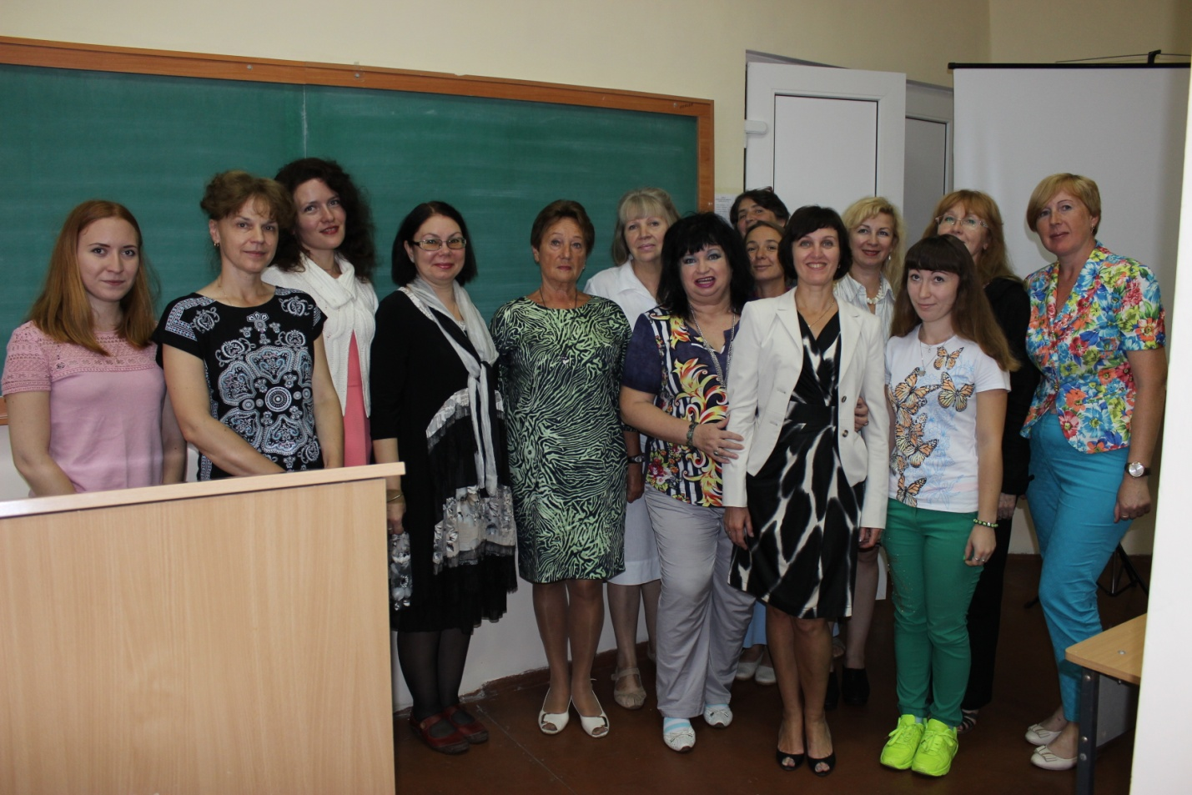
Ялтинский дискурсологический кружок
1-я конференция (2015 год). Цвет настроения очевиден!

Slide 14
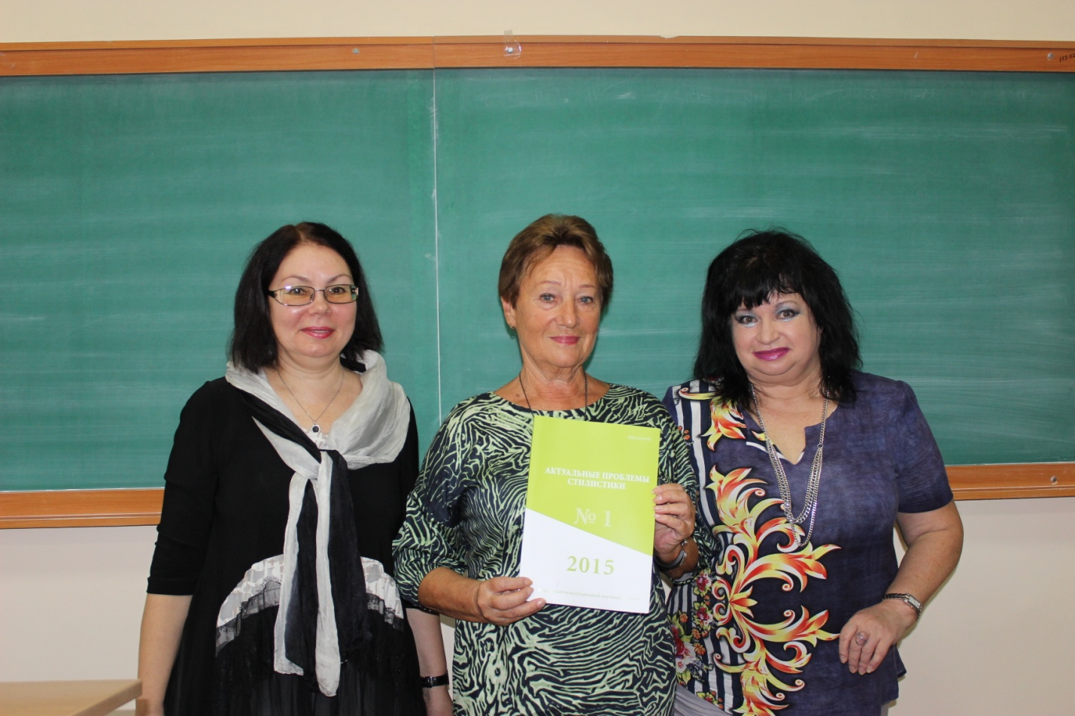
Ялтинский дискурсологический кружок
Н.И. Клушина, Л.Н. Синельникова, О.Ф. Русакова и
«Актуальные проблемы стилистики»

Slide 15
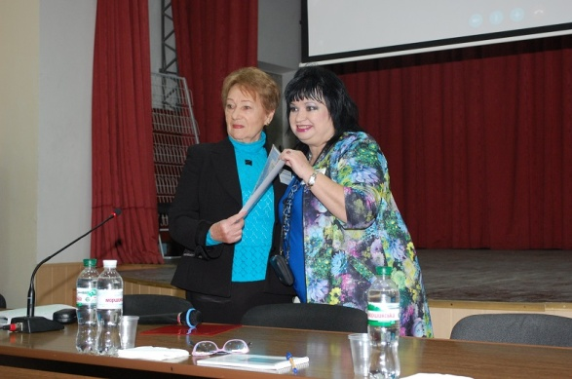
Ялтинский дискурсологический кружок
Президент Международной Академии дискурс-исследований О. Ф. Русакова вручает документ о присвоении звания академика МАДИ Л.Н. Синельниковой

Slide 16
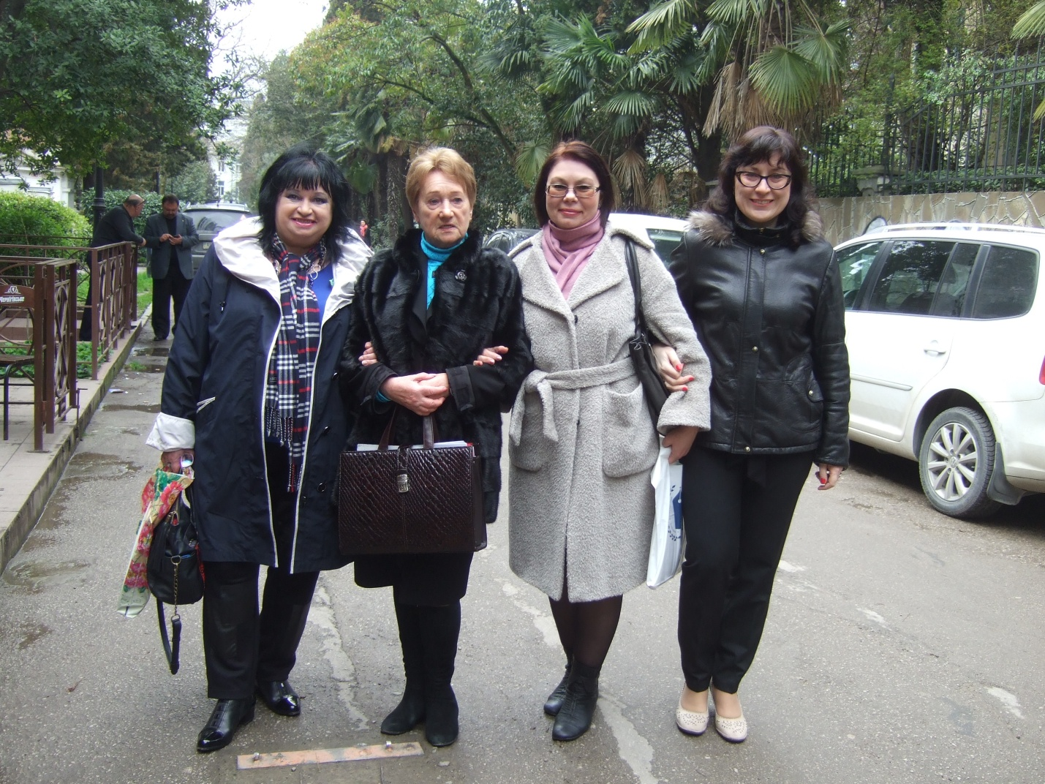
Ялтинский дискурсологический кружок
Закрепление совместности
О.Ф. Русакова (Екатеринбург), Л.Н. Синельникова (Ялта), Н.И. Клушина (Москва),
Л.В. Селезнёва (Москва)

Slide 17
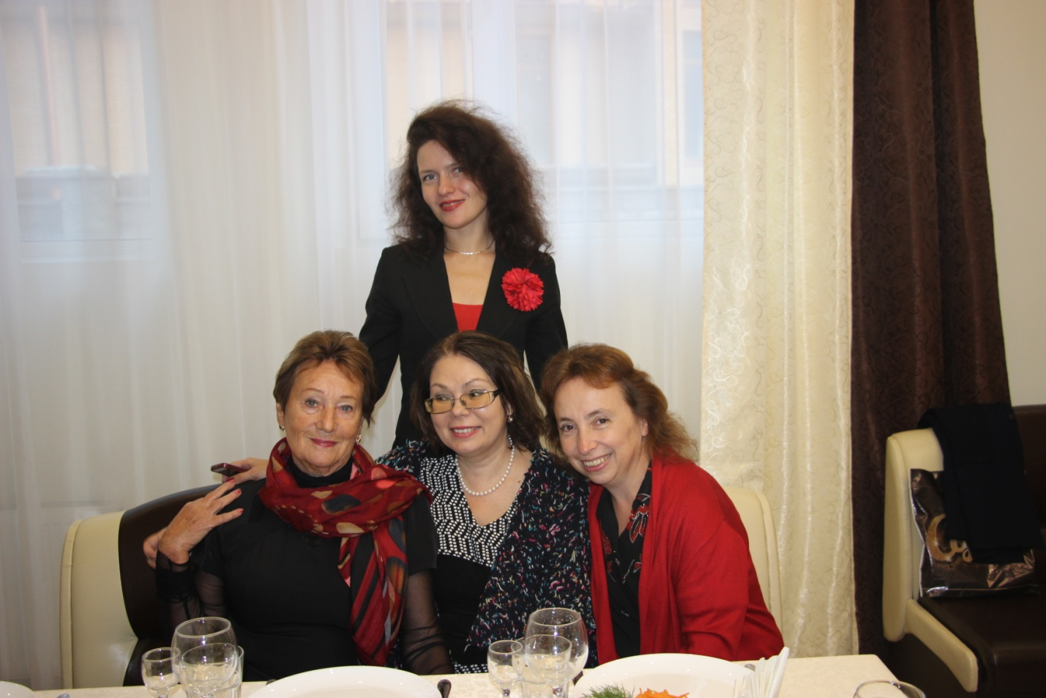
Ялтинский дискурсологический кружок
После заседания Ялтинского дискурсологического кружка. Наука и красота совместимы!

Slide 18
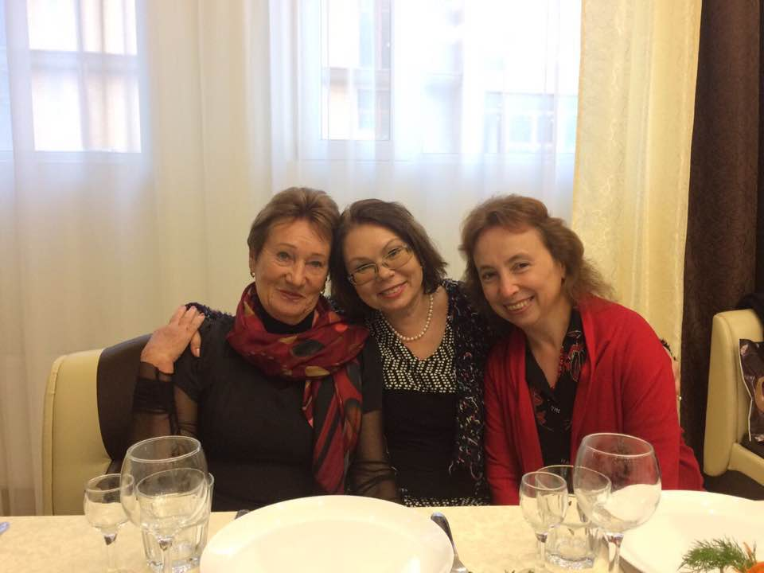
Ялтинский дискурсологический кружок
«После заседания Ялтинского дискурсологического кружка с его председателем профессором Ларой Николаевной Синельниковой и профессором-подругой Евгенией Басовской» (Н.И. Клушина, фейсбук).

Slide 19
Ялтинский дискурсологический кружок
Имиджевые публикации:
1). Ялтинский дискурсологический кружок как осознанная необходимость // Стилистика сегодня и завтра: материалы IV Международной научной конференции: факультет журналистики МГУ, 2016. С. 224-227.
2). Ялтинский дискурсологический кружок // Мир лингвистики и коммуникации. Электронный научный журнал. 2016. № 1.
3). Всероссийская научно-практическая конференция «Дискурсология: возможности интерпретации гуманитарного знания». Ялта, 28—29 сентября 2016 г. // Вестник Российского университета дружбы народов. Серия: Лингвистика. 2017. Т. 21. № 1. C. 224—229.
4). Всероссийская научно-практическая конференция «Дискурсология: возможности интерпретации гуманитарного знания» (Гуманитарно-педагогическая академия, филиал Крымского федерального университета им. В.И. Вернадского в г. Ялте) // Жанры и типы текста в научном и медийном дискурсе: межвуз. сб. науч. тр. – Орёл, 2016. Вып. 14. С. 187-191.
5). IV Международная конференция «Стилистика сегодня и завтра» и создание Ялтинского дискурсологического кружка // Дискурс-Пи. Научный журнал Международной академии дискурс-исследований. – Екатеринбург, 2016. № 1 (22). С. 144-147.

Slide 20
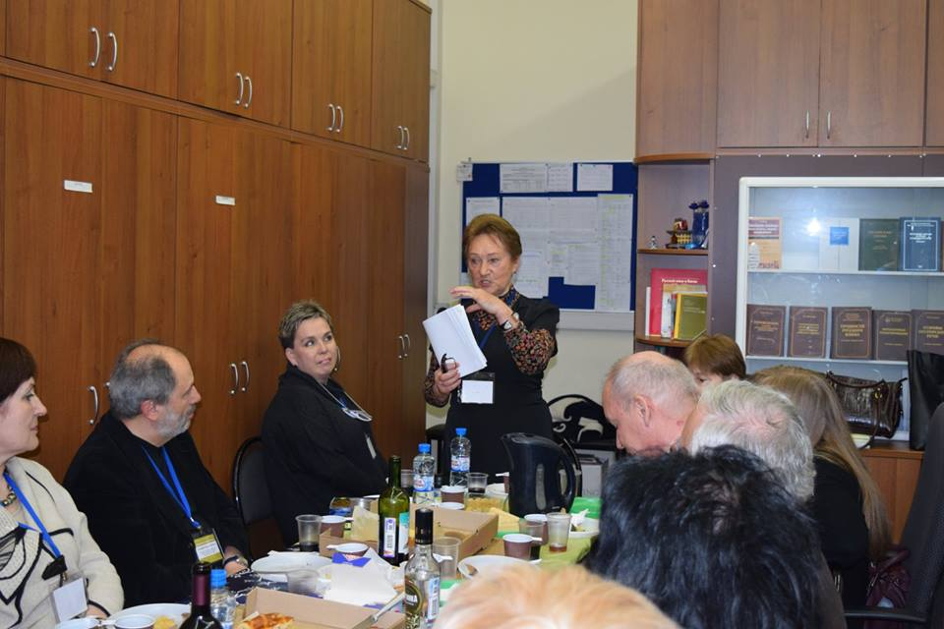
Ялтинский дискурсологический кружок
Презентация Ялтинского дискурсологического кружка на Четвёртой Международной конференции «Стилистика сегодня и завтра»
(Москва, МГУ, 28-30 апреля 2016 года)
«Лара Николаевна Синельникова дает старт новому проекту своей жизни... Быть Ялтинскому дискурсологическому кружку!» (Л.В. Ухова, фейсбук)

Slide 21
Ялтинский дискурсологический кружок
МГУ, 2016 год, конференц-зал факультета журналистики

Slide 22
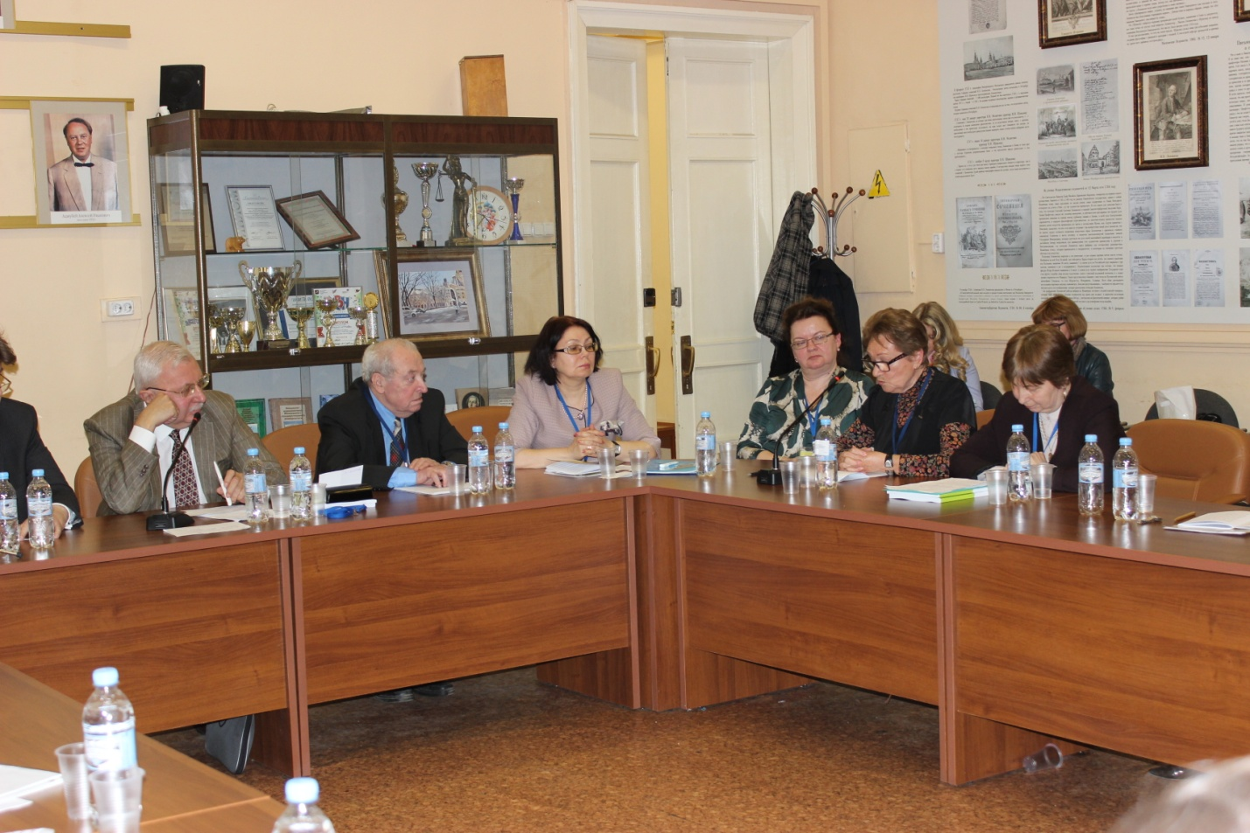
Ялтинский дискурсологический кружок
За Манифест Ялтинского дискурсологического кружка – единогласно!
Круглый стол в МГУ имени М.В. Ломоносова «Речь журналистов
в электронных СМИ» (2016 год)
Быть безграмотным не просто немодно, но и неперспективно

Slide 23
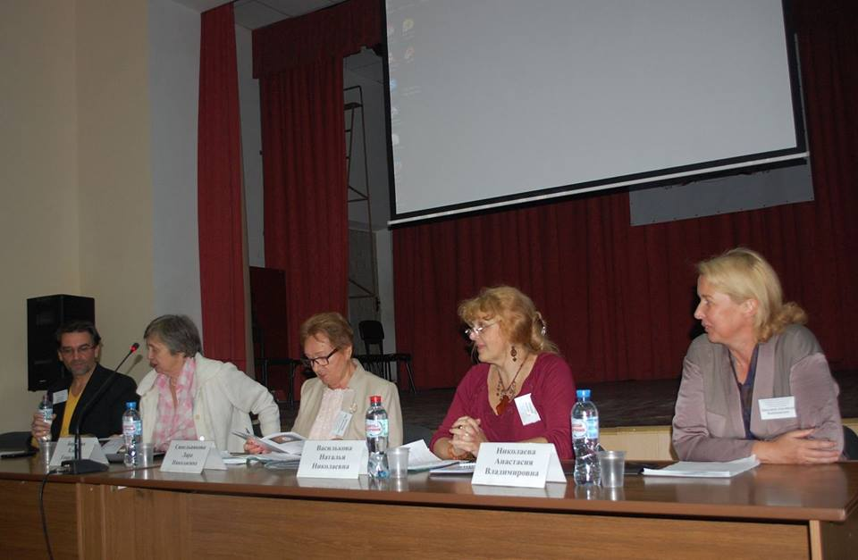
Ялтинский дискурсологический кружок
2016 год, Ялта
В.Н. Степанов (Ярославль), Е.Г. Борисова (Москва), Л.Н. Синельникова (Ялта),
Н.Н. Василькова (Москва), Н.Н. Вольская (Москва)

Slide 24
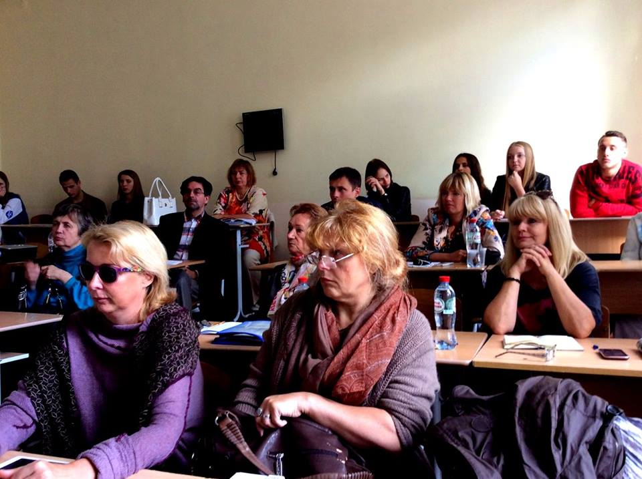
Ялтинский дискурсологический кружок
Вот и закончилась 3 Всероссийская конференция по дискурсологии в Ялте.... Какой состоялся замечательный ризоматический дискурс!!! Насыщенная программа, конструктивный диалог, гостеприимные хозяева, бурная научная дискуссия))) непередаваемые ощущения))) Спасибо Ларе Николаевне и её замечательным коллегам за эти 3 дня бесконечного дискурсологического счастья))) (Л.В. Ухова, фейсбук).

Slide 25
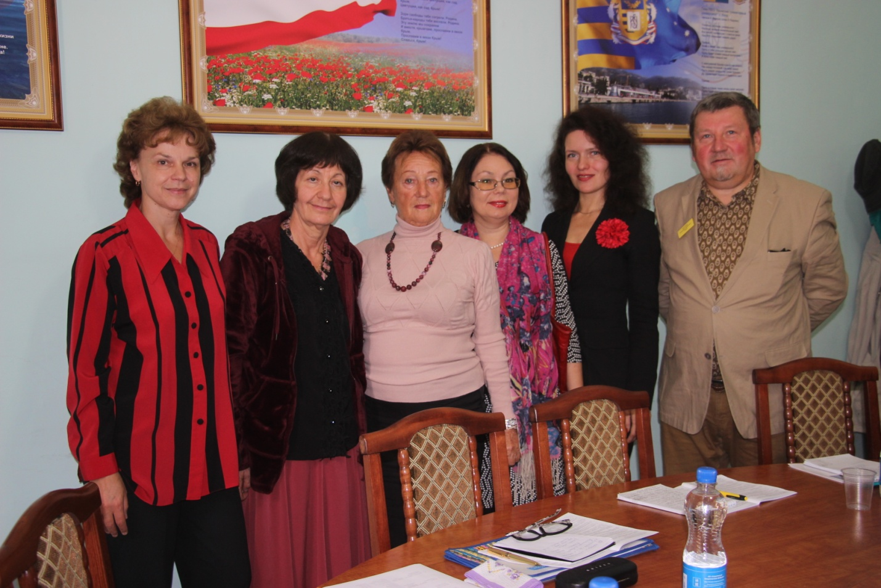
Ялтинский дискурсологический кружок
2017 год
С.Ф. Барышева (Москва), К.Л. Лукичева (Москва), Н.И. Клушина (Москва),
Н.В. Смирнова (Москва), А.Г. Пастухов (Орёл)

Slide 26
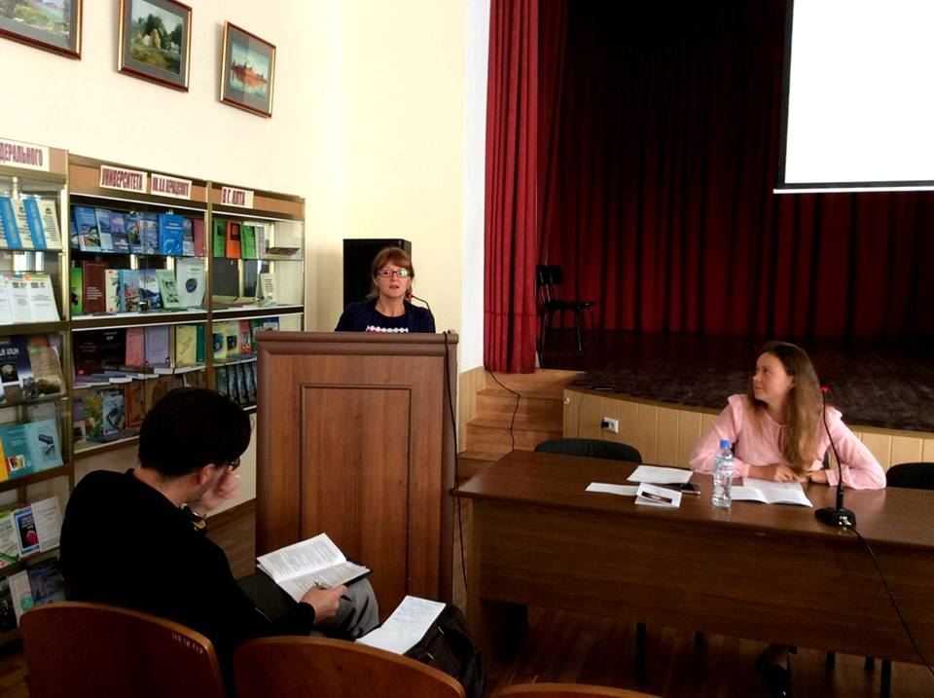
Ялтинский дискурсологический кружок
«После вкуснейшего обеда в уютном кафе "Инжир" состоялось секционное заседание, модератором которого была несравненная Анна Викторовна Люликова, наша фея, наш оберег, наш информатор))» (Л.В. Ухова)

Slide 27
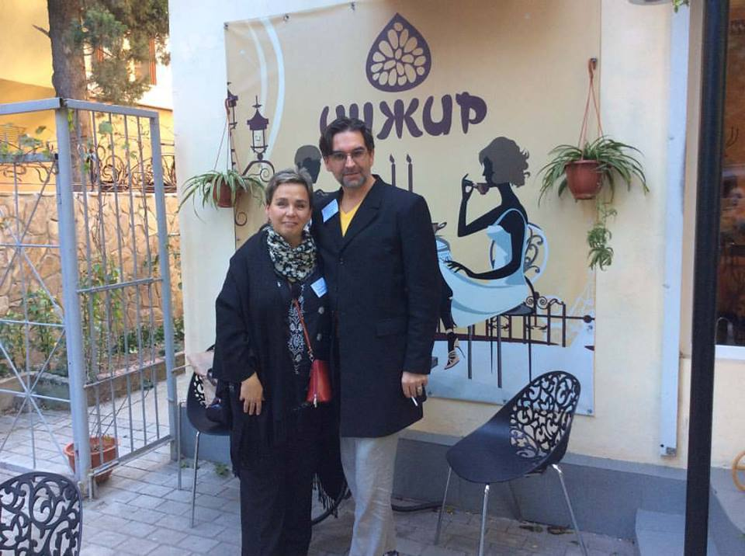
Ялтинский дискурсологический кружок
Л.В. Ухова, В.Н. Степанов (Ярославль)

Slide 28
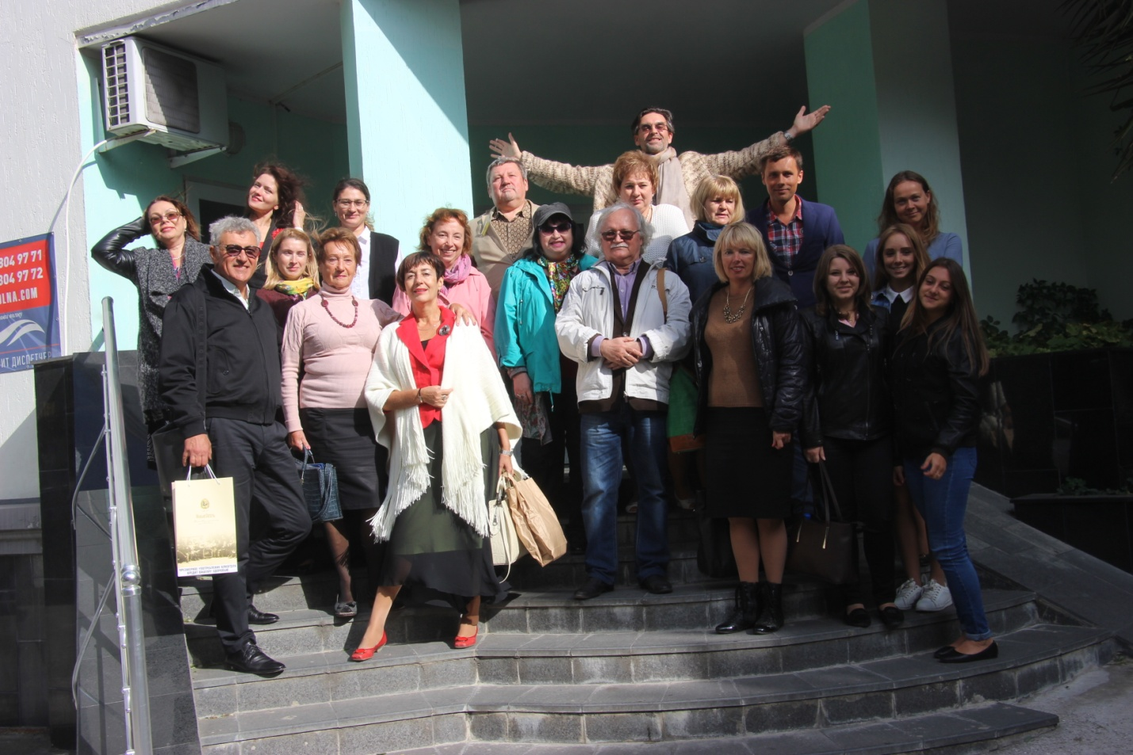
Ялтинский дискурсологический кружок
Ура! Конференция успешно завершена! Столько знакомств и столько радости! Кое-кому просто летать охота!

Slide 29
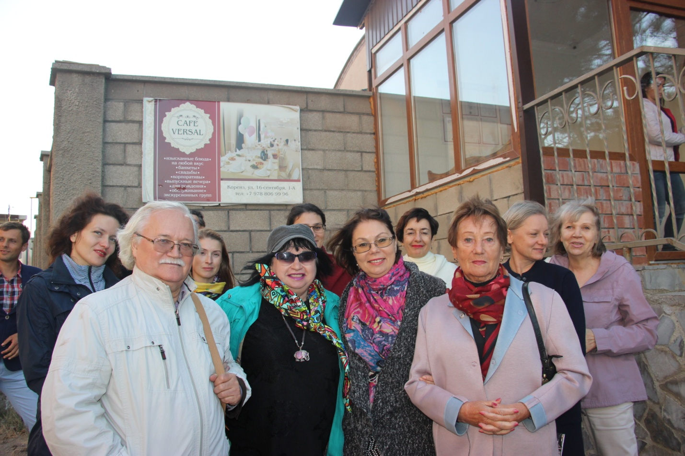
Ялтинский дискурсологический кружок
В преддверии (и в предвкушении) дружеского ужина!
Н.И. Клушина, Л.Н. Синельникова, Л.В. Селезнёва

Slide 30
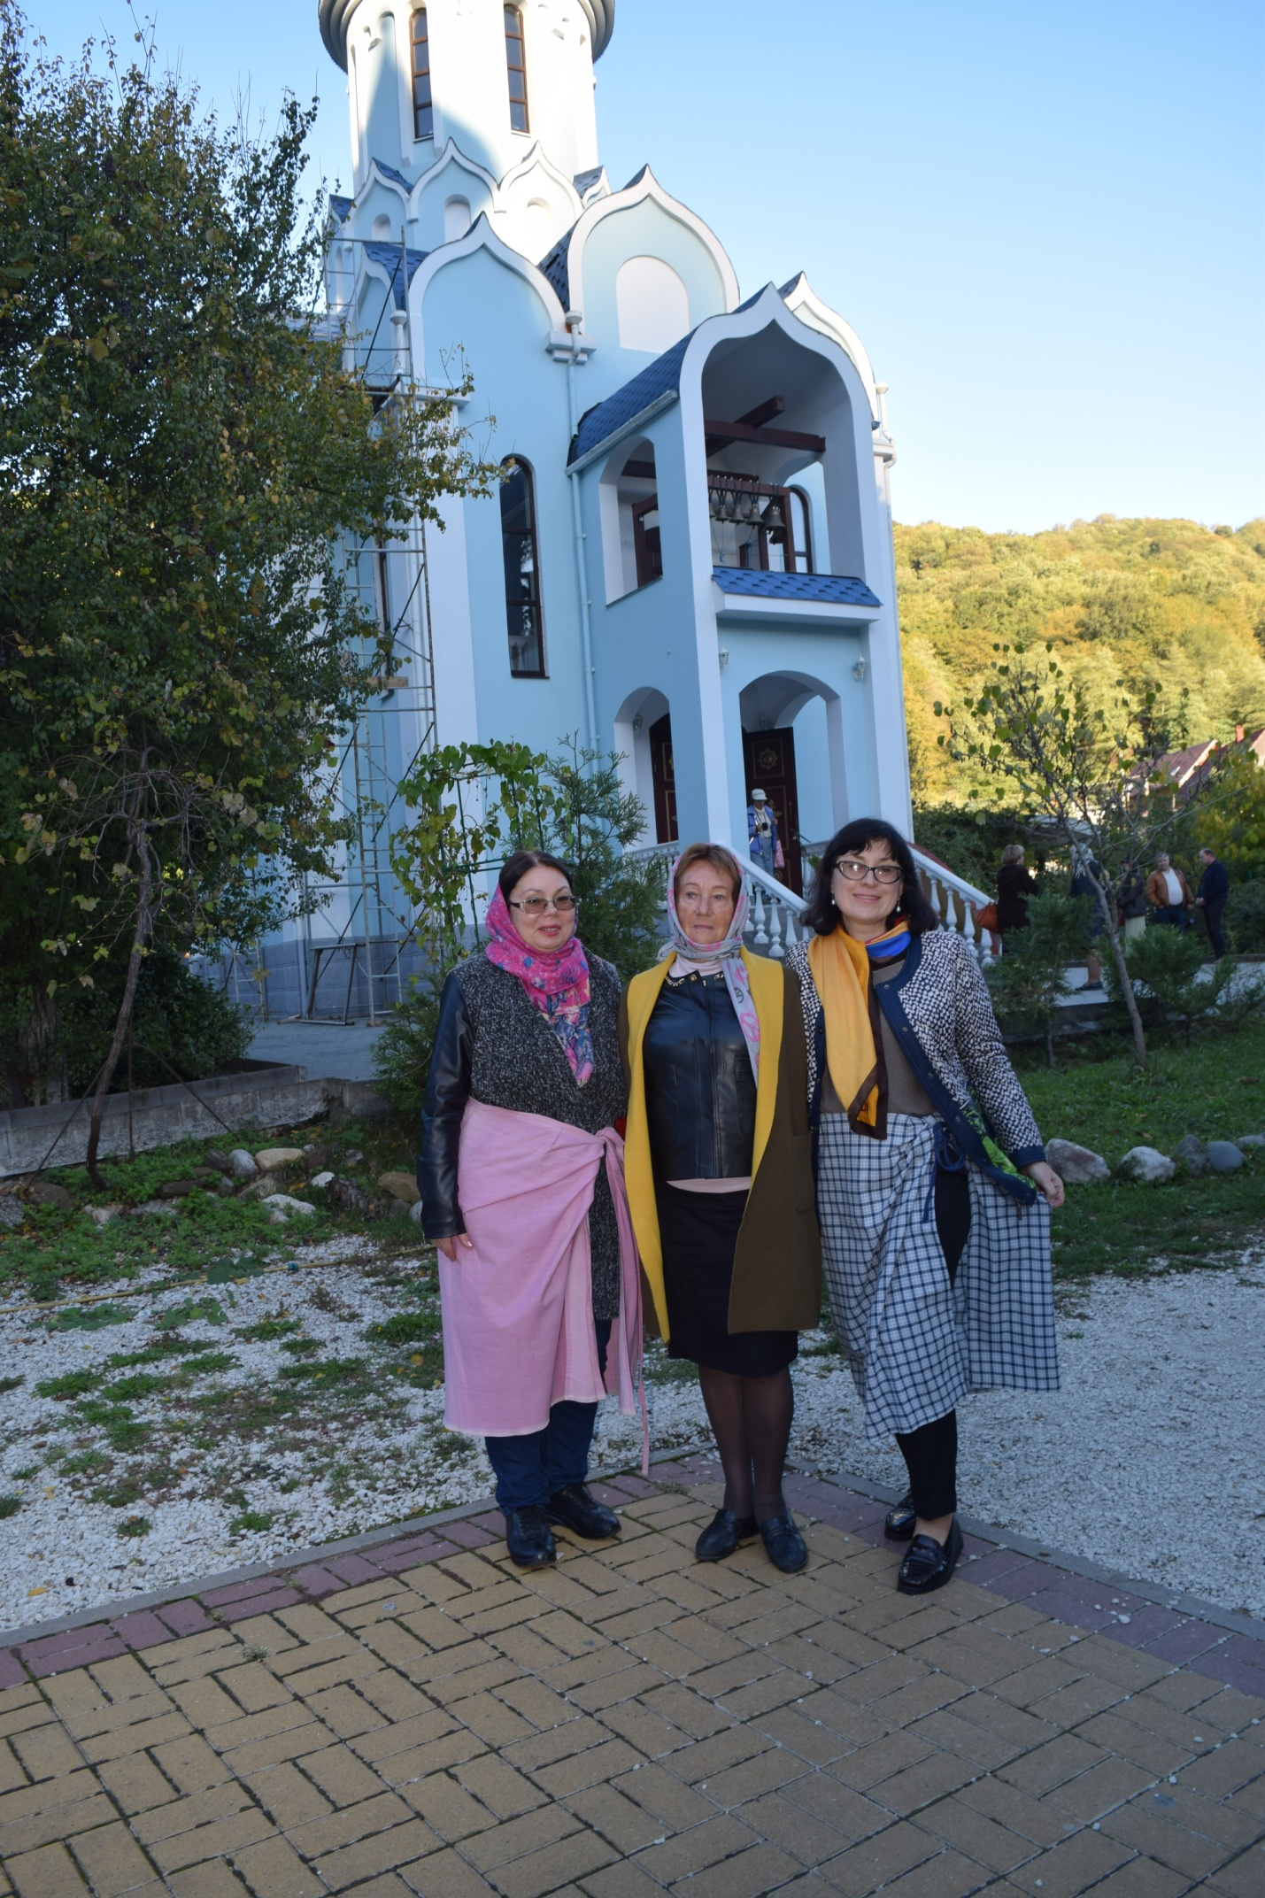
Ялтинский дискурсологический кружок
Продлённая в пространстве и времени дружба (Сочи, IV Международный педагогический форум «Текст культуры и культура текста», Сочи, 16-17 октября 2017 Н.Иг. Посещение монастыря).

Slide 31
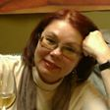
Ялтинский дискурсологический кружок
Несколько мыслей из фейсбука:
«Что такое дискурс, не определили, да и не определяли. Он – все, что нас окружает. Четвёртая конференция была уже международной и интердисциплинарной. Доклады философов Ольги Фредовны Русаковой и Василия Матвеевича Русакова, профессора-физика из Казахстана, болгарского искусствоведа были так же понятны, как и доклады филологов Валентина Николаевича Степанова, Евгении Басовской, Евгении Гориной, Анны Люликовой и моих коллег, изучающих журналистику».

Slide 32
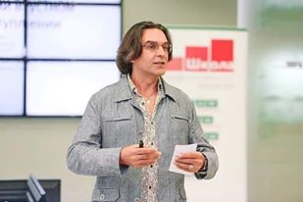
Ялтинский дискурсологический кружок
Несколько мыслей из фейсбука:
«Всероссийская научная конференция открыла новые возможности интерпретации гуманитарного знания, это так! Пассионарии во главе с Лара Синельникова вошли в эгрегор силы и устроили праздник для души и ума: смелые идеи, высокий полет мысли, пламенные сердца... Их синергия многократно возросла в присутствии гения места – Ялты».

Slide 33
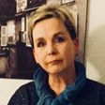
Ялтинский дискурсологический кружок
Несколько мыслей из фейсбука:
«И, конечно, впечатление от Ялтинской конференции было бы неполным, если бы наравне с научным не состоялся культурологический дискурс. А он состоялся))) да еще какой!!! Когда-то И.С. Аксаков писал о Ярославле: ".... город с физиономией". Так вот у Ялты - ФИЗИОНОМИЩА))) Город-праздник, город-мечта, город-парадокс))) Спасибо Ларе Николаевне за возможность вкусить все дискурсологические прелести))) очень надеемся на продолжение этих встреч))) Дискурсологи! Айда в Ялту!!!»

Slide 34
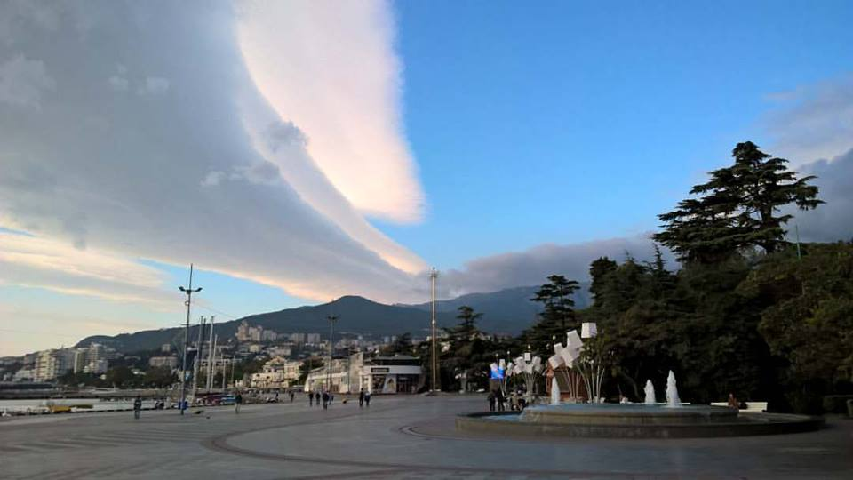
Ялтинский дискурсологический кружок
Небесное явление. Дорога к интерпретации…(В.Н. Степанов)

Slide 35
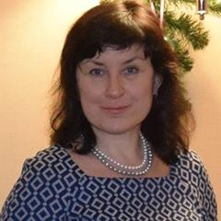
Ялтинский дискурсологический кружок
«Дорогие кружковцы! С началом нового учебного года! Нового дискурса со студентами и глубоких дискурсологических исследований! И пусть будет меньше препятствий в достижении желаемого нами перлокутивного эффекта!»

Slide 36
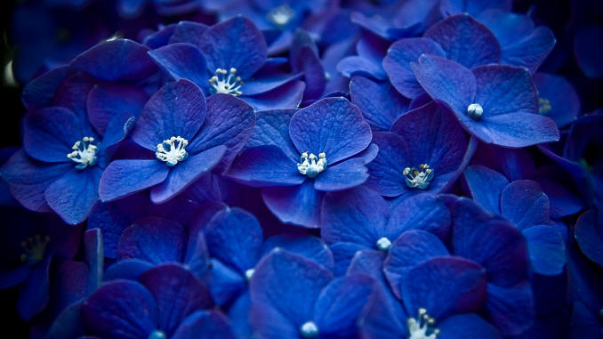
Ялтинский дискурсологический кружок
Цвет настроения - синий!
Цвет небесный, синий цвет,
Полюбил я с малых лет.
В детстве он мне означал
Синеву иных начал.
(Николаз Бараташвили)
Удачного нам дискурса!

Slide 37
Презентацию подготовила
доктор филологических наук, профессор
Синельникова Лара Николаевна

